Slide 1

ВІДОКРЕМЛЕНІ
ЧЛЕНИ РЕЧЕННЯ:
Відокремлена обставина

Slide 2

Обставина – це другорядний член речення, що вказує на місце, час, спосіб, мету, причину, обставини дії чи стану і відповідає на питання як? де? коли? куди? чому? для чого? та ін.

Slide 3


дієприслівником
дієприслівниковим зворотом
дієприслівниковим зворотом
Падаючи, сніжинки витанцьовують.
Швидко повечерявши, всі полягали спати.
Відповідно до думки фахівців, цю споруду вважають найціннішою пам'яткою культури.

Slide 4
Відокремлена обставина, виражена дієприслівниковим зворотом

Slide 5
Пригадаймо:
Що таке дієприслівник і дієприслівниковий зворот?

Slide 6
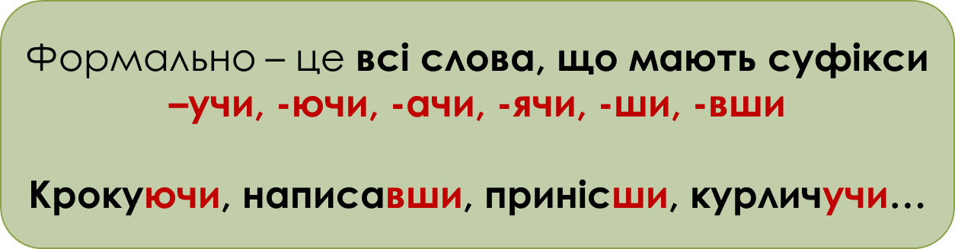
Дієприслівник – це особлива незмінна форма дієслова, що називає додаткову дію або стан і відповідає на питання
що роблячи? що зробивши?

Slide 7
Дієприслівник разом із залежними від нього словами становить дієприслівниковий зворот.
Перекидаючи тісто з однієї долоні в другу, мати формувала хлібину.
Міркуємо:
Перекидаючи-дієприслівник (суфікс – ючи).
Він має залежні слова: перекидаючи (що?)тісто,
перекидаючи (з чого?) з долоні, перекидаючи (в що?) в другу.
Отже, це – дієприслівниковий зворот.

Slide 8
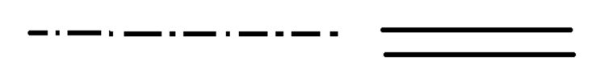

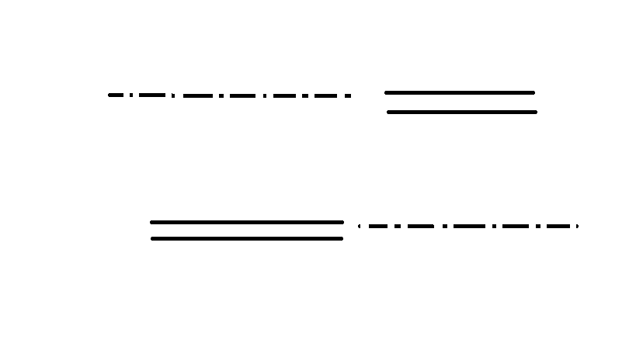

ВІДОКРЕМЛЕНІ ОБСТАВИНИ
Пояснюють дієслово-присудок і можуть стояти в різних позиціях стосовно нього:
1
2.

Slide 9

ВІДОКРЕМЛЮЮТЬСЯ ОБСТАВИНИ:
Виражені
дієприслівниковим зворотом, що стоять у будь-якій позиції щодо дієслова-присудка:
1. Жовте листя тихо сідало на землю, вкриваючи її
пишним золотим накриттям.
2. Вкриваючи пишним золотим накриттям, на
землю тихо сідало жовте листя.

Slide 10
НЕ ВІДОКРЕМЛЮЮТЬСЯ:
Якщо обставини, виражені дієприслівниковими зворотами, є ФРАЗЕОЛОГІЗМАМИ
і за значенням близькі до прислівника:
Працювати не покладаючи рук. (= працювати тяжко)
Бігти не чуючи ніг. (= бігти швидко)
Але:
Якщо дія присудка і дія дієприслівника в фразеологізмі мисляться не як одна, а різні, то відокремлюємо:
Нерозумний, опустивши руки, живе. (опустив руки і живе)

Slide 11
Відокремлена обставина, виражена
іменником з прийменником

Slide 12
ВІДОКРЕМЛЮЮТЬСЯ:
Обставини виражені
іменниками
зі словами
незважаючи на,
починаючи з, кінчаючи
Незважаючи на ранню пору, то в одному кінці, то в іншому зривалася пісня.

Slide 13
ВІДОКРЕМЛЮЮТЬСЯ
ЗА БАЖАННЯМ АВТОРА
Обставини, що вводяться словами всупереч, внаслідок, наперекір, попри, залежно від, відповідно до, згідно з,
у зв'язку з, на відміну від, особливо,
з причини, у випадку, наперекір:
Політичні оглядачі пишуть про жарку зиму у багатьох країнах Заходу всупереч повідомленням синоптиків.
Або
Політичні оглядачі пишуть про жарку зиму у багатьох країнах Заходу, всупереч повідомленням синоптиків.

Slide 14
Відокремлена обставина, виражена
дієприслівником

Slide 15

НЕПОШИРЕНІ ОБСТАВИНИ
виражені дієприслівником:
ВІДОКРЕМЛЮЮТЬСЯ
НЕ ВІДОКРЕМЛЮЮТЬСЯ
Якщо дієприслівник стоїть перед дієсловом- присудком:
Співаючи, ідуть дівчата.
Якщо дієприслівник стоїть після дієслова- присудка
і відповідає на питання як?:
Пішов козак (як?) сумуючи.

